Slide 1
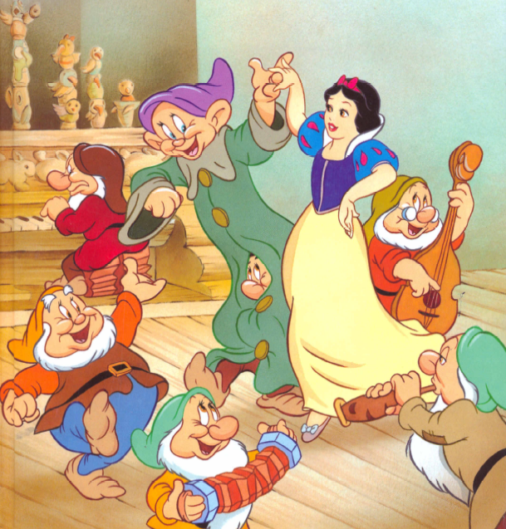
Сложение и вычитание
натуральных чисел
5 класс

Slide 2
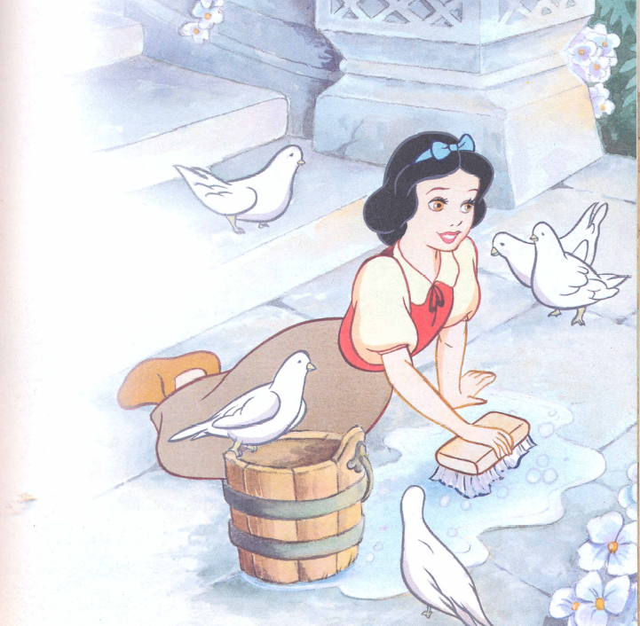
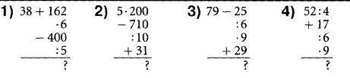

Slide 3
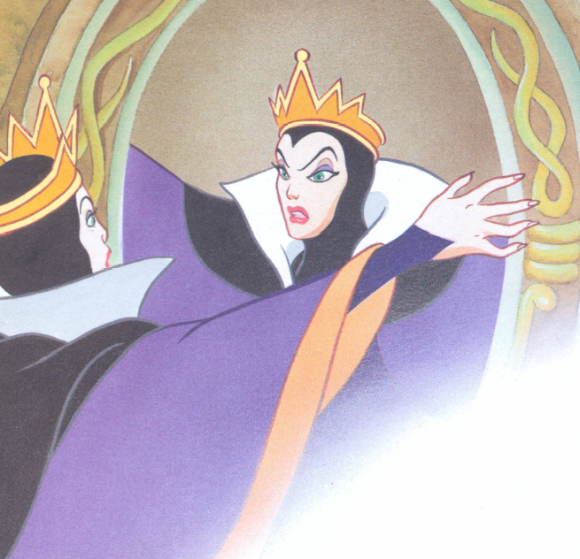

Slide 4
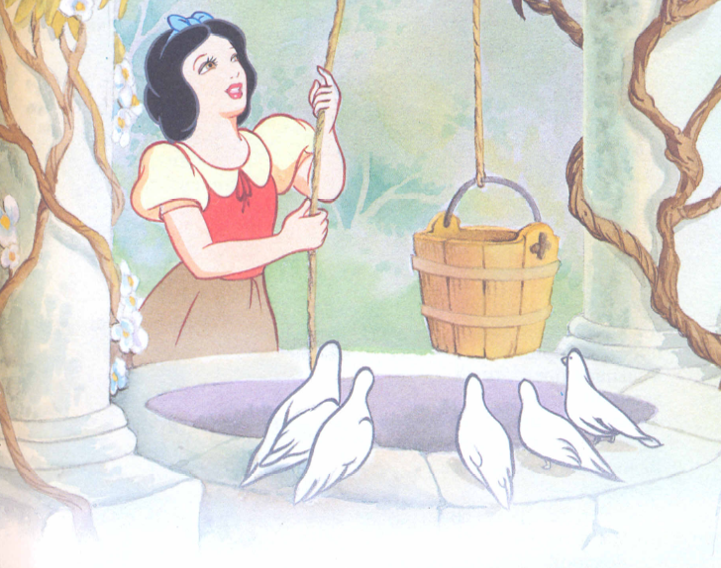
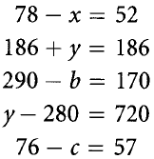
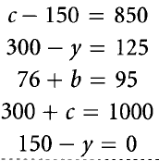
2 вариант
1 вариант

Slide 5

Вычислите
1 вариант
2 вариант
74573+4705
46756+13248
60275-6017
34500-3202
7080-(1000-536)
21953+7066
78563+45381
30452-2236
56000-4606
5347+(2376-734)

Slide 6
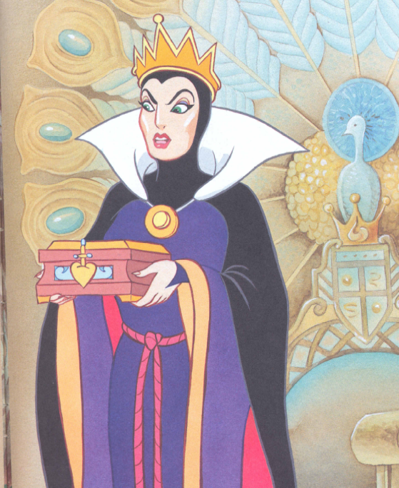
Вычислите
1 вариант
2 вариант
2806-(1134+950)-280
3755-(1793-229)+975

Slide 7
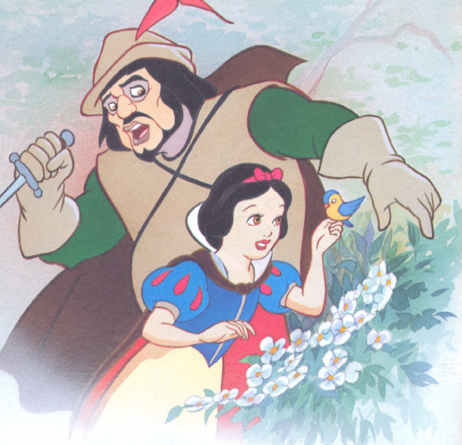
Решите уравнение
1 вариант
2 вариант
708+с=1834
2045-х=157
В+1111=3000
1854-у=753

Slide 8
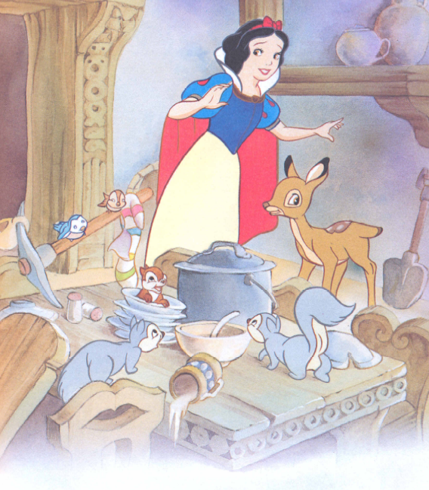
Физминутка

Slide 9
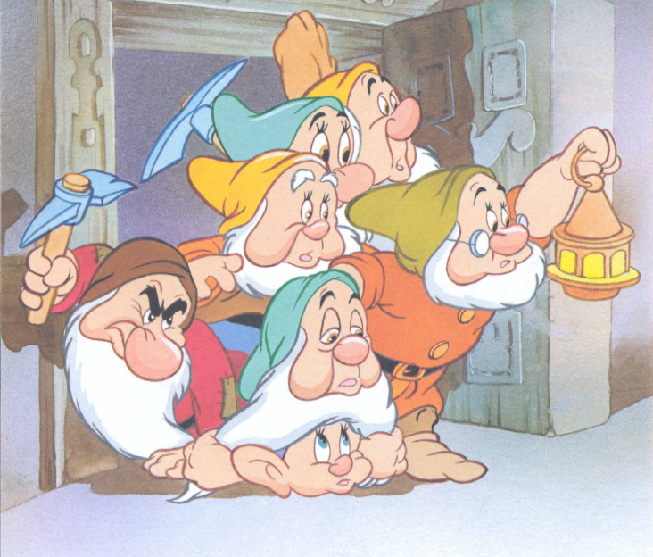
Определите последнюю цифру результата
315+118
423-211
2643-834
1660-674
4378+5000
1134-956

Slide 10
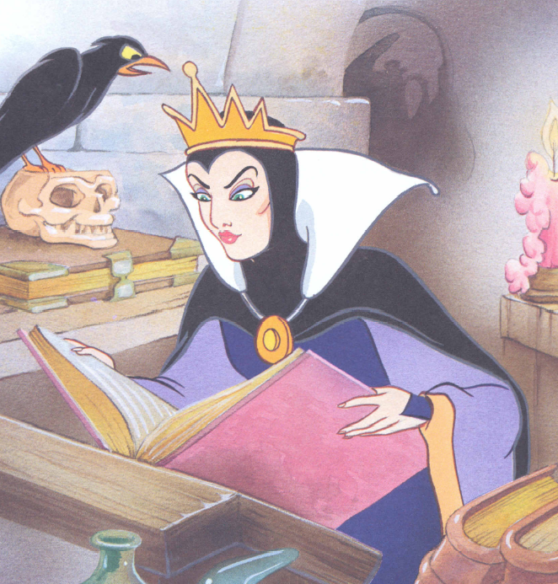
Назовите три предыдущих и три последующих числа в последовательности
…, 70,61,52, …

Slide 11
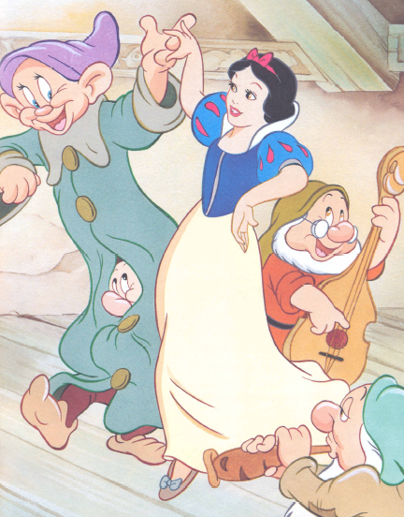
Проверить , верно ли равенство:
(1+11+21+31+41)+(9+19+29+39+49)=250

Slide 12
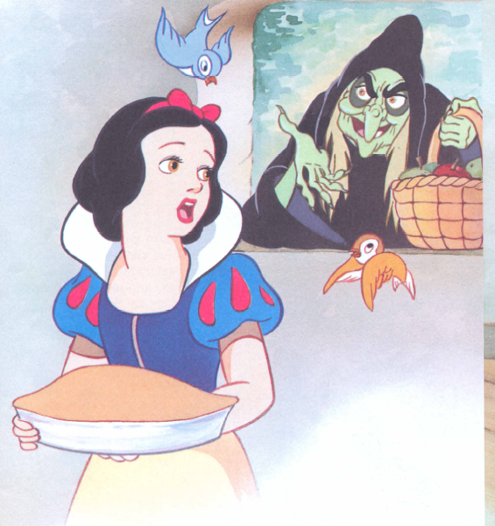
Задача

Slide 13
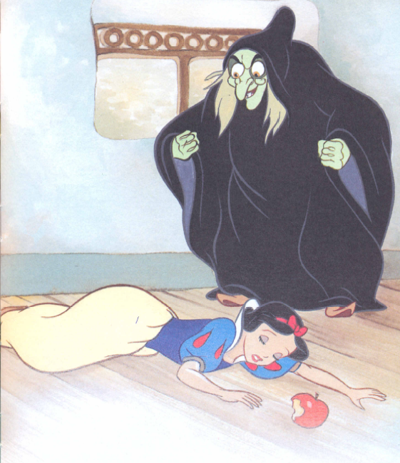
На овощную базу завезли картофель, морковь и свеклу:
моркови -354ц, свеклы –на 175ц меньше, а картофеля – столько же,
сколько моркови и свеклы вместе. Сколько всего овощей привезли на базу?

Slide 14
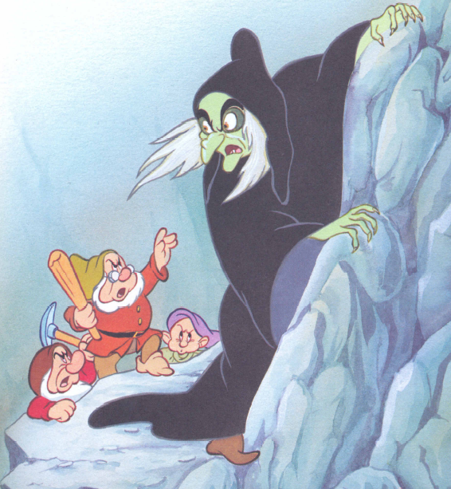
Морковь -354ц
Свекла -? На 175ц меньше
Картофель ?
?
354-175=179 (Ц) свеклы
354+179=533 (Ц) картофеля
354+179+533=1066 (Ц)
Ответ: 1066 ц овощей привезли на базу

Slide 15
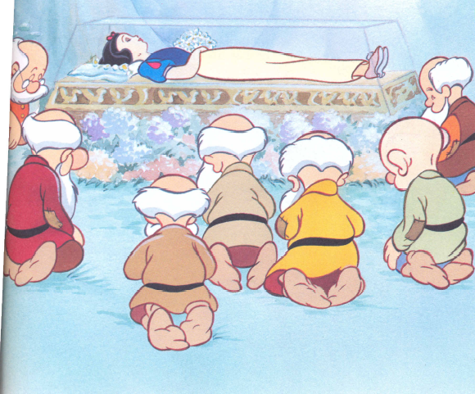

Slide 16
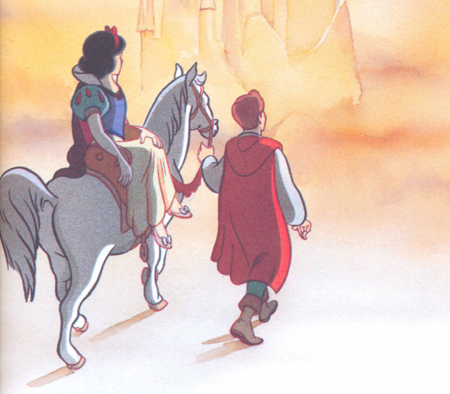
Домашнее задание:
№203,
№213

